Slide 1

КОУЧ – Кабинет Отчетности Учителя
Программа для педагогов

Slide 2
Проблемы, беспокоящие педагогов
67% опрошенных педагогов считают своей проблемой высокую документарную нагрузку

Slide 3
Решение
Создание программного обеспечения, задачей которого является автоматизация документарной работы
Автоматическое формирование отчетных материалов
Машинный анализ учета успеваемости
Генерация личных характеристик и социальных паспортов
Мониторинг и аналитика образовательной деятельности

Slide 4
Продукт
Журнал учёта посещаемости;
Материалы учёта проведения индивидуальной профилактической работы;
Акты обследования опекаемых детей;
Характеристики на обучающихся;
Мониторинг учебной и внеучебной деятельности;
Проведение ВПР и ВсОШ, вбивание и анализ результатов;
Подача заявок на питание, и т. д.
Рабочая программа учебного предмета;
Журнал внеурочной деятельности;
Индивидуальные учебные планы;
Журнал работы с обучающимися на дому;
Планы воспитательной работы и протоколы родительских собраний;
Личные дела и портфолио учеников;
Социальный паспорт класса;

Slide 5
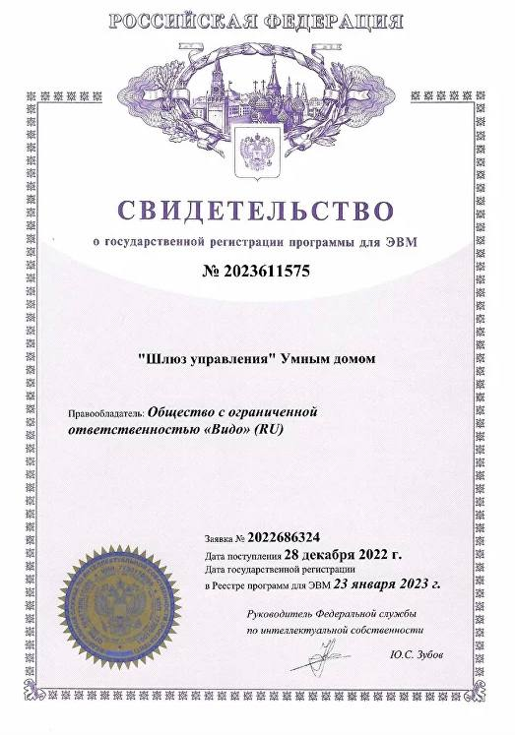
Интеллектуальная собственность
Получение грантов
Участие в гос. закупках
Защита от действий недобросовестных конкурентов
Реклама

Slide 6
Целевой рынок
Государственные общеобразовательные школы
Частные школы
На начальной стадии предполагается апробация программного обеспечения в школах пилотного региона

Slide 7


Конкуренты
Потенциальные конкуренты
Низкий уровень конкуренции

Slide 8
Бизнес-модель
Платформа
Частные учреждения
Государственные общеобразовательные учреждения
Подписка
B2B
B2G

Slide 9
Риски
Утрата конкурентных преимуществ
Технические ошибки ПО
ПО не решит проблемы учителей
Утечка персональных данных

Slide 10
Инвестиции
7 тыс. р.
200 тыс. р.
750 тыс. р.
Общая сумма
1 082 000 руб
50 тыс. р.
40 тыс. р.
35 тыс. р.

Slide 11




Меры поддержки

Slide 12
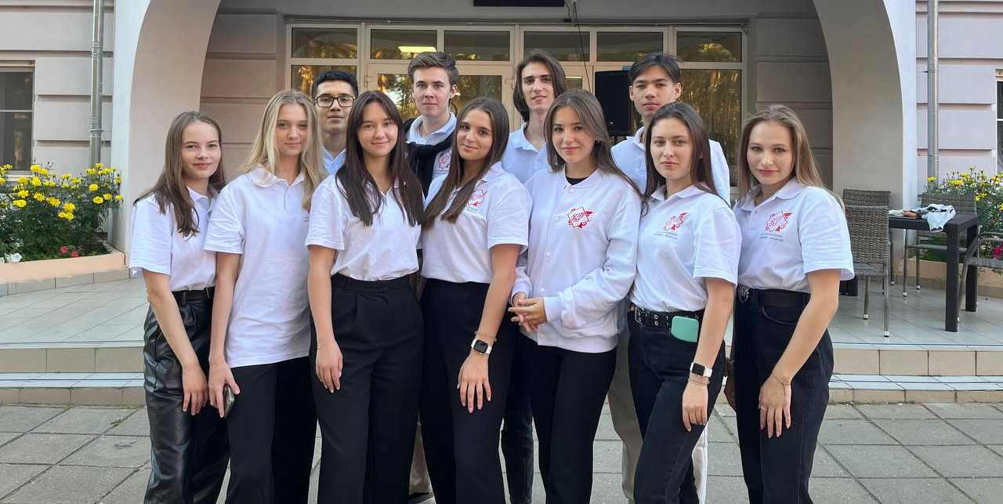
Наша команда
Гайбуллаев Илья
Толмачев Иван
Фатова Дарья
Государева Арина
Шонин Семен
Кулясова Елизавета
Клюева Полина
Сибирякова Марта
﻿﻿﻿Барбашина Анастасия
Гизатуллин Эмиль
Семенова Полина

Slide 13



Спасибо!
Контакты:
Марта Сибирякова:
+7 (910) 361-06-04
marta.sibiryakova@mail.ru
Илья Гайбуллаев
+7 (913) 589-32-45
gayilya2005@gmail.com

